Slide 1
Hinduism Nedir?
Dünyanın en eski dinlerinden biri
Sanatana dharma veya Dharma diye adlandırılır
Hint halkının dini
Belli bir kurucusu yok
Ari inançlarıyla yerli Dravidyen inançların bir karışımı
İnek Kutsal
Pek çok tanrı var fakat tek hakikat var,
Dünyaya ve öte dünyaya yönelik bir yaşam tarzı.
Kutsal kitapları bakımından oldukça zengin
İçinden Budizm, Caynizm ve Sihizm çıkmıştır.

Slide 2
Hint Dinlerinin ortak özellikleri
Hint dinlerine göre hayat acı ve ıstıraptır
Maya/Avidya inancı
Samsara ve Karma inancı
Mokşa veya Nirvana

Slide 3
Hinduizmin tarihsel gelişimi
Klasik dönem
Ortaçağ Dönemi
Modern dönem
----------Veya
Vedalar Dönemi
Sutralar Dönemi
Destanlar Dönemi
Puranalar Dönemi
Son Darsana Dönemi
------------Veya
Vedik Dönem
Brahmanik Dönem
Hinduizm

Slide 4
Hinduizmin temel Özellikleri
Birbirinden farklı binlerce inanç ve uygulama var
Zengin kutsal kitap külliyatına sahip
Karma-tenasühe inanmak gerekir
Yoga en önemli uygulamadır
Kast sistemi
Kutsal inek kültü
Hayatın dört evresi var
Öğrencilik-aile-inziva-sanyasin (dilencilik dönemi)
Hayatın dört amacı var:
Dharma-Artha-Kama-Mokşa

Slide 5
Kutsal Metinler?
Şuruti (“işitilen”) – Rişi En eski, E Önemli:
DörtVeda (“truth”) – myths, rituals, chants
Rig Veda
Yajur Veda
Sama Veda
Atharva Veda
Upanişadlar- Felsefi metinler
Brahmanalar, Aranyakalar,
Simriti (“anımsanan,akledilen”) – Büyük destanlar
Ramayana
Mahabharata (Bhagavad-Gita)
Kanunnameler

Slide 6
Mahabharata
En uzun destan.
300 BC ve AD. 300.
En önemli kısmı Bhagavad Gita (Song of God) Krişna ve kahraman Arjuna arasında hayatın anlamı üzerine diyaloglar.

Slide 7
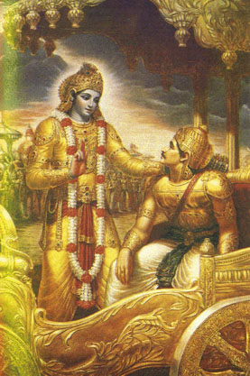
Krishna ve Arjuna

Slide 8
Ramayana
Vişnu’nun avatarası Rama ve eşi Sita’nın hikayesi.
Rama and Sita are generally seen as ideal examples of great manly heroism and wifely devotion.
Reciting the Ramayana is considered a religious act, and scenes from the epic are portrayed throughout India and Southeast Asia.

Slide 9
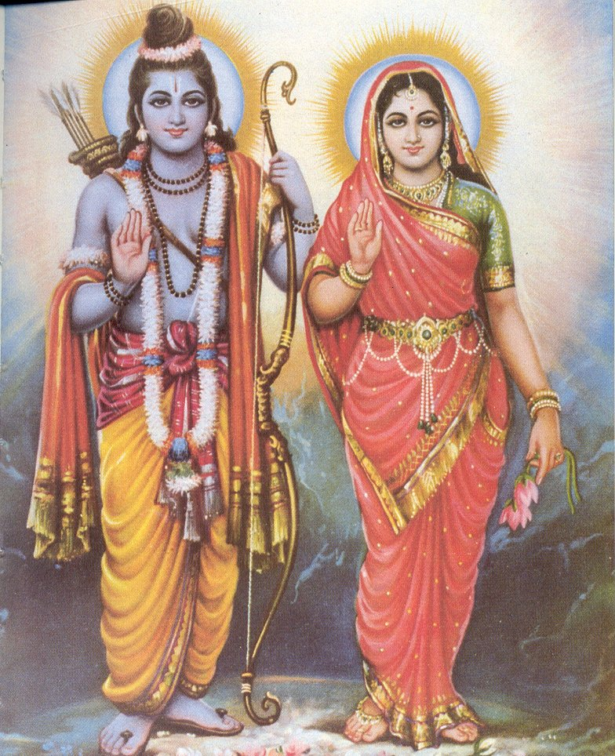
Rama and Sita

Slide 10
Nirguna Brahman – Niteliksiz Brahman
Saguna Brahman – Nitelikli Brahman
Saguna Brahman’a çeşitli şekillerde ibdet edilir.

Slide 11
Tanrı Anlayışı
Kutsal metinlerde Hinduların tanrı inancını ifade etmek için politeist, monist/panteist, monoteist ve teslis terimleri aynı zamanda kullanılabilir.
Vedalar’da
Çoktanrıcı/politeist
Agni, Surya, soma, Varuna, İndra, Çandra

Slide 12
Vedalar’da
Bunlar, genelde gökyüzünde oturdukları, kurban etleriyle beslendikleri ve yeryüzünde yaşayan insanlarla ahlaki ilişkiler kurdukları kabul edilen tanrısal varlıklardır. Kendilerine atfedilen ilahilerde bazen yüce tanrı gibi tasvir edilseler de her birinin gücünün belirli zaman ve mekânlarla sınırlı olduğu
anlaşılmaktadır.

Slide 13
Upanişatlar’da Brahma
Hinduizm’deki politeist veya henoteist tanrı tasavvurları gözden kaybolur ve onların yerini Brahman/Brahma olarak isimlendirilen monist/panteist tanrı anlayışı alır. tanrı, akılla kavranabilen ve duyularla algılanabilen bir varlık değildir.

Slide 14
Brahma
onun put veya heykellerinin
yapılarak onlara takdimeler sunulması
da söz konusu değildir.
Üstelik onun mahiyeti kavranamadığı
için ancak ne olmadığı
söylenebilir.

Slide 15
Simriti metinlede Ramayana, Mahapharata, Puranalar
Destanlar ve Puranalar döneminde Vişnu, Krişna, Durga, Şiva ve Kali gibi
farklı tanrılar ön plana çıkmış ve monoteist eğilim yaygınlık kazanmıştır.
Fakat bu mutlak monoteizm değil, bölgeye ve toplumların etnik yapısına
göre değişen göreceli bir monoteizmdir. Ayrıca avatara inancı, yani Yüce
Tanrı’nın yeryüzünde adaleti yeniden tesis etmek için muhtelif varlık formlarında
yeryüzüne inmesi ve insanlık tarihine müdahale etmesi anlayışı bu
dönemde yaygınlık kazanmıştır.

Slide 16
Teslis (Trimurti)
Puranalar, aynı zamanda Brahma, Vişnu ve Şiva’dan oluşan Hint teslisinin ortaya çıktığı kutsal metinlerdir. Bu üçlemede
Brahma, tanrının yaratıcı, Vişnu yaşatıcı, Şiva ise yok edici yönünü
temsil eder.

